Slide 1
GerMan
Geräte Manger
mit Python & SQLite
Adrian – Eliano - Daniel
Notes:
Kurze Vorstellung: Was ist das Projekt? Warum eine Hardware-Datenbank?

Slide 2
Projektübersicht
Ziel
Technologien
Funktionen
Zentrale Verwaltung von Hardware und Standorten in einer Lokalen Datenbank
Python – SQLite - RegEx
Hinzufügen – Anzeigen – Suchen – Bearbeiten - Löschen
Notes:
Kurz erklären was das Projekt macht und welche Technologien genutzt wurden.

Slide 3
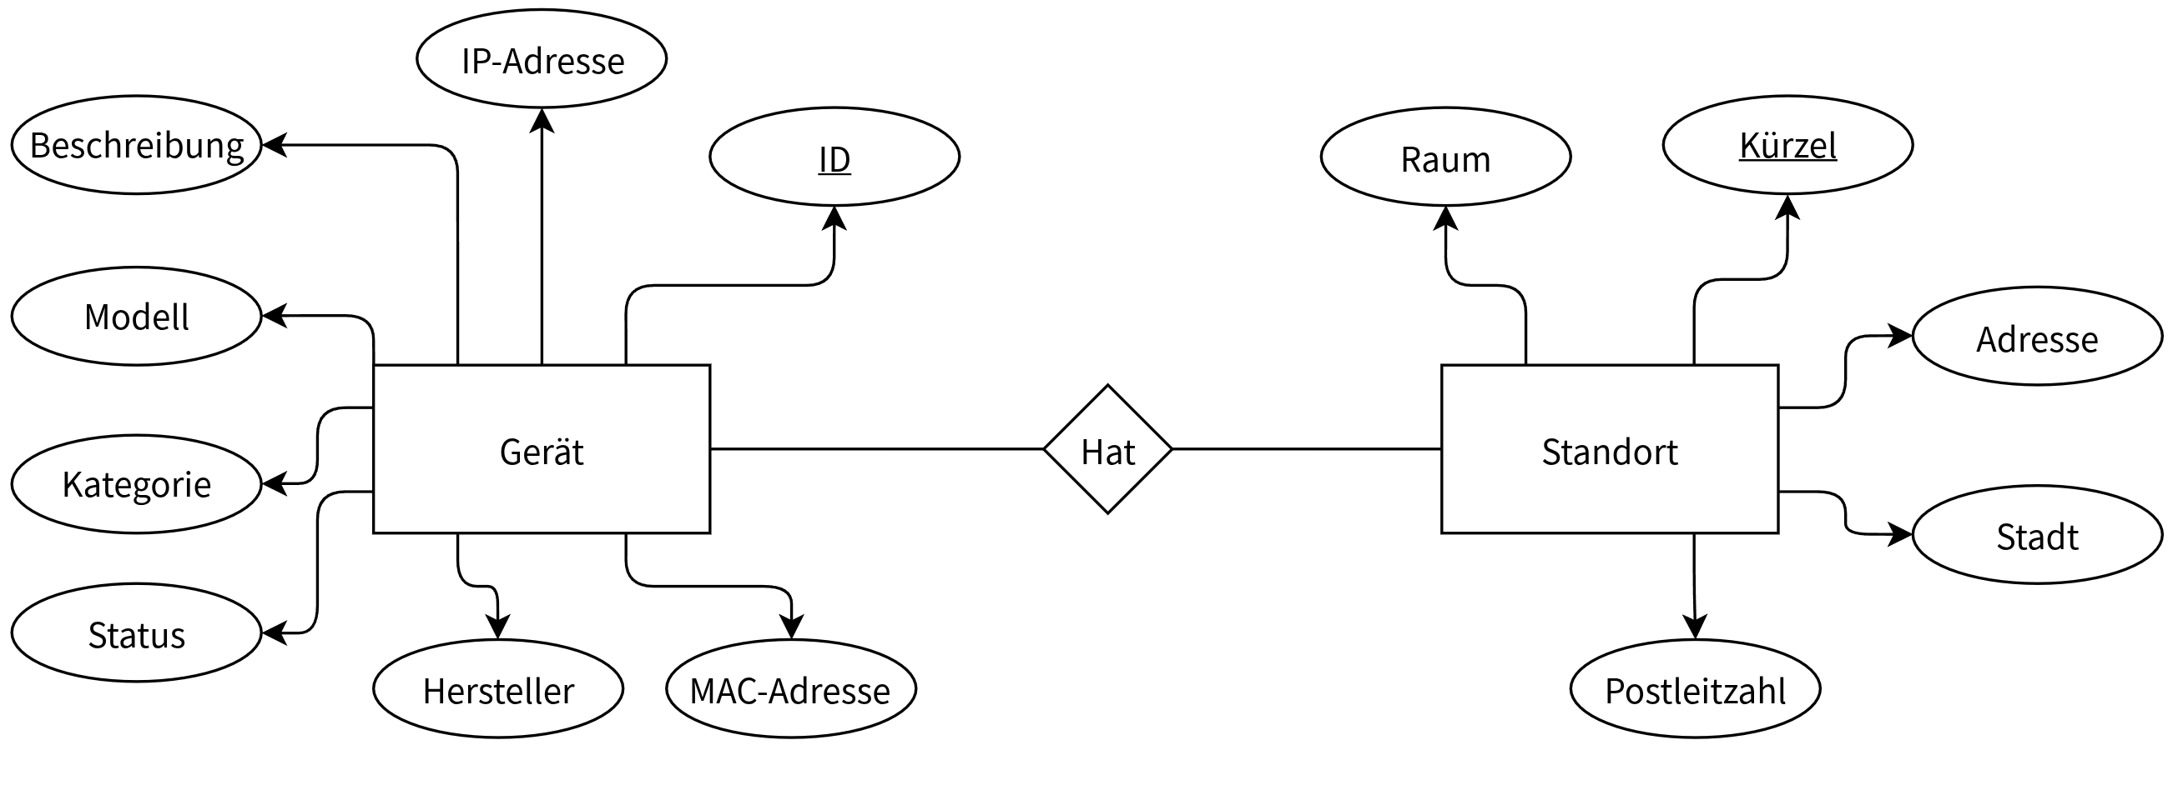
Datenbankstruktur
N
1
Notes:
Zwei Tabellen: Standort und Gerät. FOREIGN KEY verbindet beide.

Slide 4
Eingabevalidierung
pflichtfeld()
Schleife fragt solange bis die Eingabe nicht leer ist.
ipEingabe()
Regex-Muster - jede Zahl muss im Ipv4 Format sein.
macEingabe()
Format AA:BB:CC:DD:EE:FF - nur “:” als Trennzeichen
statusEingabe()
Nur eine Auswahl möglich: Aktiv / Defekt / Ausgemustert
setzeKategorie()
Gibt nur bestimmte Hardware Kategorien als Auswahlmöglichkeiten.
Diese Funktionen sind Modular und können deshalb einfach bearbeitet und bei bedarf erweitert werden.
Notes:
Validierung verhindert fehlerhafte Daten. Regex für IP und MAC kurz erklären.

Slide 5
Funktionen
1
2
3
4
5
Hinzufügen
Anzeigen
Suchen
Bearbeiten
Löschen
Standort oder Gerät
Erstellen und als Datensatz hinzufügen
Alle Einträge
tabellarisch ausgeben
Exakte Suche nach ID,
Kürzel, Status, usw.
Felder einzeln ändern
Eintrag mit
einer Bestätigung entfernen
Notes:
Erkläre kurz match/case als Struktur hinter den 5 Optionen.

Slide 6
Live-Demo
1
Gesamte Datenbank anzeigen lassen.
2
Gerät hinzufügen, mit Valedirungs Tests
3
Nach dem Gerät suchen
4
Das Gerät bearbeiten
5
Datensatz löschen
6
(Das gleiche mit dem Standort)
Notes:
Ruhig vorgehen, Schritte laut kommentieren. Vorher 2-3x üben!

Slide 7
Einschränkungen & Vorteile
Einschränkung
Vorteile
Nur exakte Suche, also keine Teilsuche.
Standort Änderungen werden nicht direkt auf Geräte übertragen.
Keine sortierte Anzeige.
Keine Authentifizierung z.B. durch Benutzer Accounts.
match/case nur ab Python 3.10 verfügbar.
Simpel gehaltener Code für einfache Wartung.
Erweiterbar durch weitere Tabellen und Attribute.
Modularität.
Eingabevalidierungen.
Notes:
Ehrlich berichten was schwierig war. Zeigt Reflexion.

Slide 8
Zukunft & Wartung
Ergänzung durch weitere Tabellen, wie z.B Mitarbeiter
Erweiterung von Attributen
Authentifizierungen durch Benutzer Accounts
Modularität
Notes:
Ehrlich berichten was schwierig war. Zeigt Reflexion.

Slide 9

Zukunft & Wartung
Ergänzung durch weitere Tabellen, wie z.B Mitarbeiter
Erweiterung von Attributen
Authentifizierungen durch Benutzer Accounts
Modularität
Notes:
Ehrlich berichten was schwierig war. Zeigt Reflexion.

Slide 10
Fazit
GerMan ist eine simple und kompetente Lösung von Hardwareverwaltungsproblemen
Adrian – Eliano – Daniel
Danke für die Aufmerksamkeit!
Notes:
Kurzes Fazit. Ausblick zeigt Erweiterbarkeit. Fragen einladen.

